Slide 1
穿越時空「日」不落— 日治時期花蓮的生活風貌
報告人: 自強國中
九年九班 張啟亨
九年二班 張博鈞
指導老師: 林慧貞老師、徐彥哲老師
Notes:
陶笛，

Slide 2
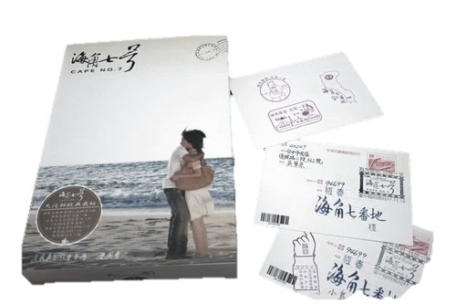
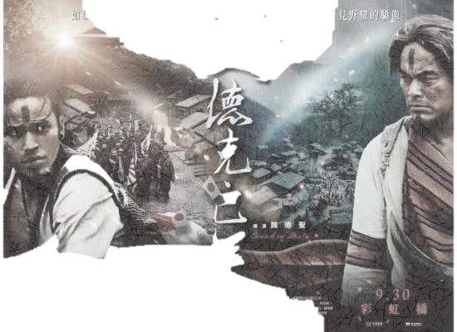
研究背景
穿越時空「日」不落
光影交錯下的日式風情—歷史的足跡
多元族群共創的人文脈絡—移民與發展
Notes:
本研究的背景在於日治時期的歷史文化和花蓮地區的多元文化發展

Slide 3
穿越時空「日」不落
研究目的
在地文化異國風情的探索
當自然遇上人文
跨越時空的真實
Notes:
1.在地文化異國風情的探索
2.繼去年研究在地自然資源後的人文探索
3.從虛擬世界中解脫

Slide 4
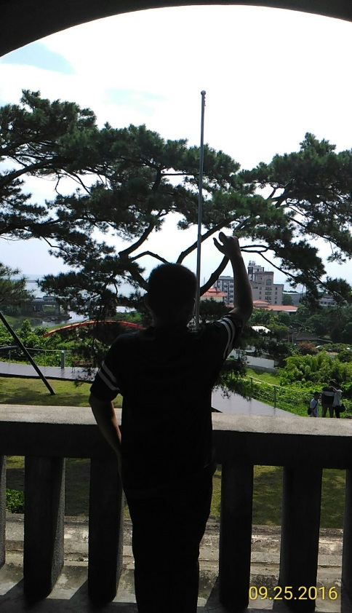
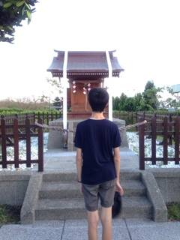
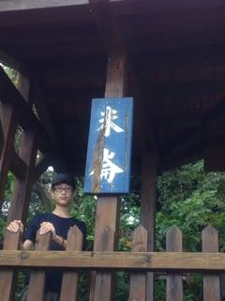
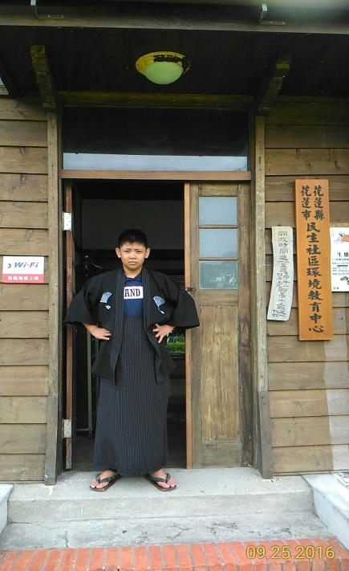
穿越時空「日」不落
研究架構
探索日治時期花蓮地區的發展狀況
以故事想像還原日治時期花蓮地區的生活樣貌
走訪花蓮地區具有日治時期文化特色的名勝古蹟
Notes:
加參訪圖片

Slide 5
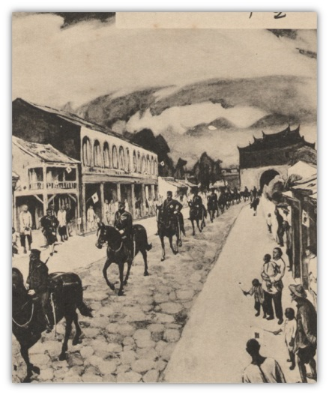
一、日治時期花蓮地區的發展狀況
穿越時空「日」不落
(一)日治時期的定義
1895 年至 1945 年間由日本統治的時期
1895年日軍進入台北城圖像
(圖片引自 中央研究院台灣史研究所)

Slide 6
穿越時空「日」不落
(二) 日治時期的花蓮發展探究
1. 移民村的設置
2. 交通建設
3. 教育制度
4. 醫療衛生
5. 其他
Notes:
移民村，為當時來到台灣的日本人、灣生等居住的社區，圖為花蓮三大移民村，最具規模的屬吉野移民村今吉安鄉一帶 ，而至今保存最完整的是豐田移民村今壽豐豐田社區一帶

Slide 7
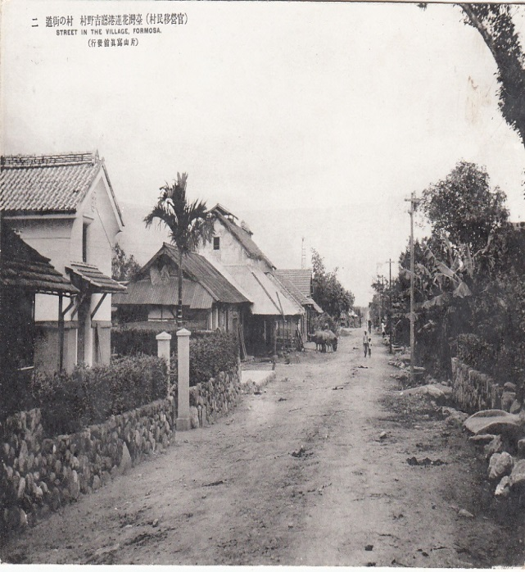
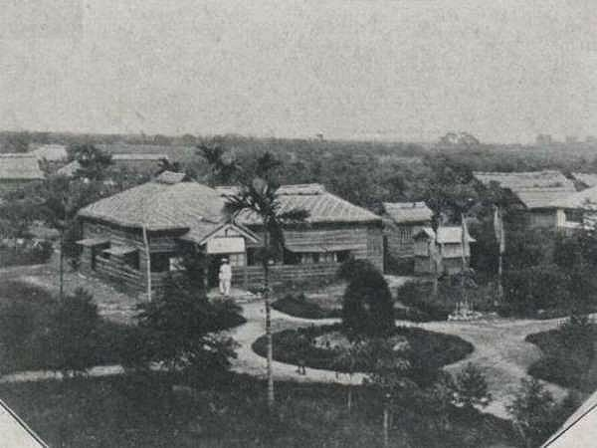
穿越時空「日」不落
1. 設置移民村
吉野
豐田
林田
三大移民村
最具規模
(圖片取自 國家圖書館 台灣記憶 系統)
Notes:
移民村，為當時來到台灣的日本人、灣生等居住的社區，最具規模的屬吉野移民村今吉安鄉一帶 ，而至今保存最完整的是豐田移民村今壽豐豐田社區一帶

Slide 8
2. 交通建設
穿越時空「日」不落
海運
建造港口、碼頭
臨港工業計劃
陸運
修築聯外道路(公路、鐵路)
重整市區街道
Notes:
海運方面有開闢花蓮港，開啟當時地方運輸
後來更興建鐵路，解決因環境產生的不便
市區內的街道經重整後更加筆直平坦，較具代表性的為黑金通福住通筑紫通分別為現今的中山路中華路以及中華路
和連接城與城之間連接道路
1931年蘇澳鎮與花蓮港間道路修築完成（現今蘇花公路，為台9線的一段），使得花蓮港與台灣北部地方的陸路聯繫為之暢通，
1939年完成了三座碼頭，可供3000噸級貨輪停泊。1940計畫大量設立鋁業、電氣、氮氣、金屬精煉等臨港工業，擴建港口殊感需要，乃以500萬日圓開始第二期築港工程，預定於1944年竣工，但因太平洋戰爭關係，工程無形停頓。

Slide 9
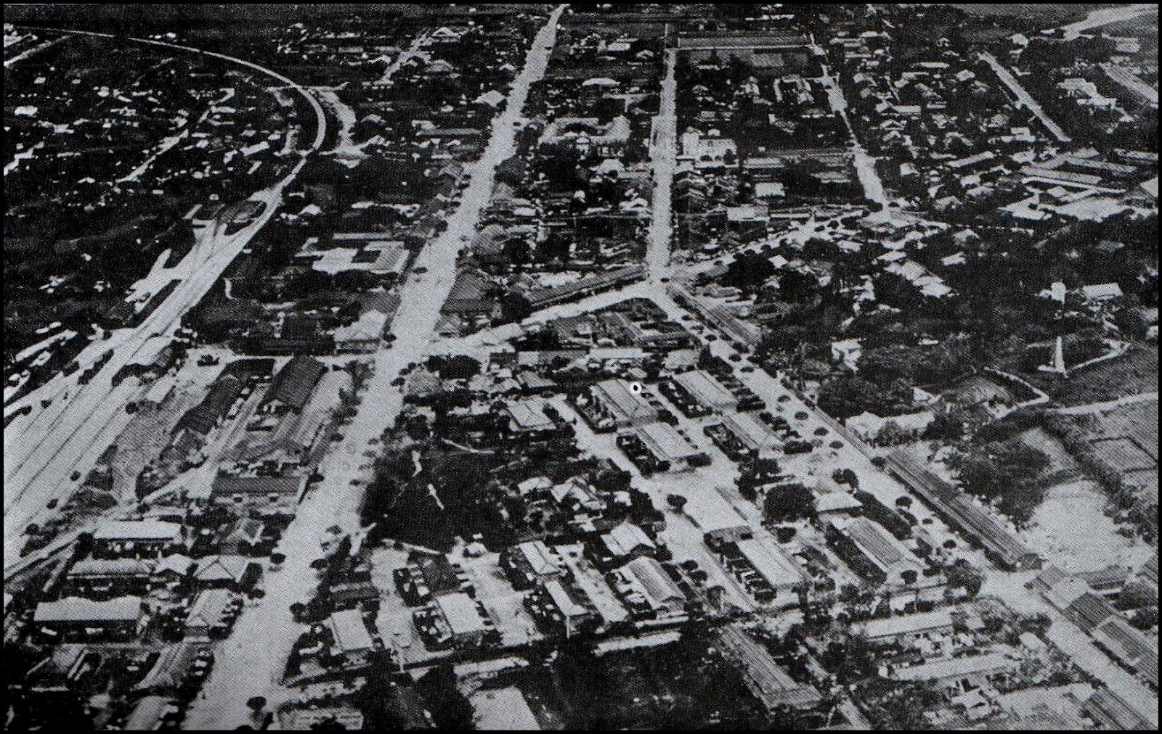
穿越時空「日」不落
日治時期花蓮市鳥瞰圖
(圖片取自 花蓮鐵道文化園區 官方部落格)

Slide 10
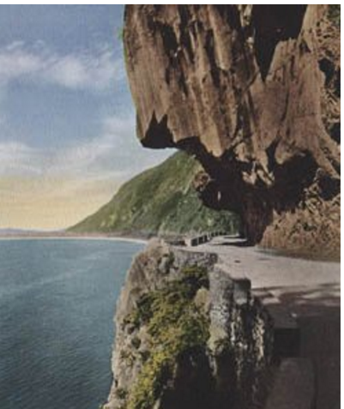
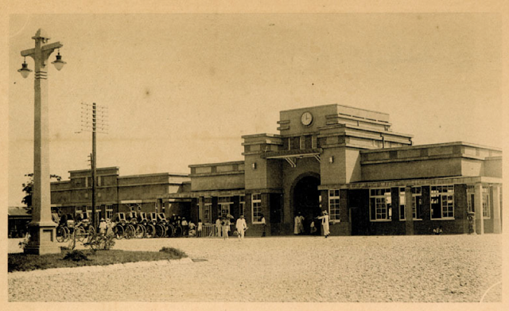
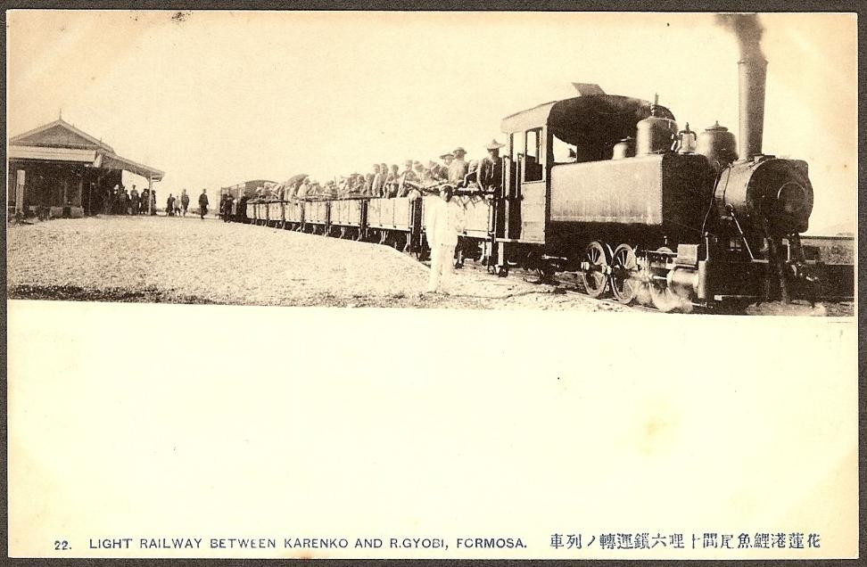
穿越時空「日」不落
人工開鑿臨海公路 | 蘇花公路
花蓮港火車站 (圖片取自 國家圖書館 台灣記憶 系統) | 花東鐵路

Slide 11
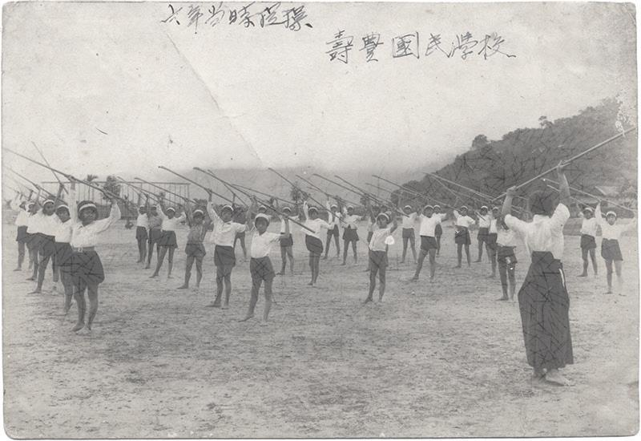
穿越時空「日」不落
3. 教育制度
台灣教育現代化的基礎
學校的設立目的:
在於提高國民的素質
(圖片取自 國家圖書館 台灣記憶 系統)
Notes:
台灣教育現代化的基礎
學校的設立以提高國民的素質

Slide 12
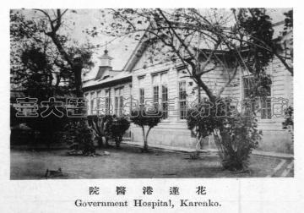
穿越時空「日」不落
4. 醫療
在台灣各地設立府立醫院分院
已形成「醫療網」的雛形。
1909
台灣總督府花蓮港醫院
(圖片取自 中央研究院 數位文化中心)
Notes:
總督府為了解決醫療衛生的問題，在台灣各地設立府立醫院分院，可見當
時已形成「醫療網」的雛形。
除了這些，不論是移民與政府，都為了讓生活更便利、完美。在食衣住行各個領域積極建設

Slide 13
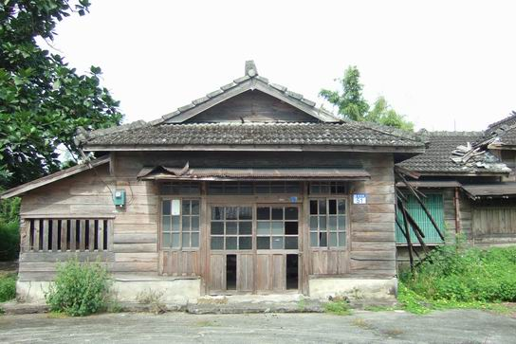
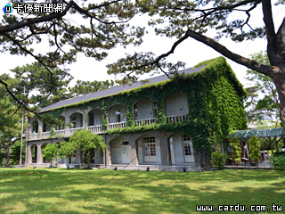
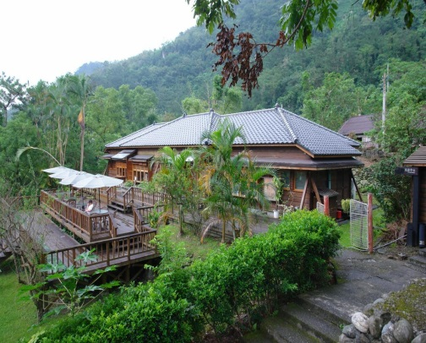
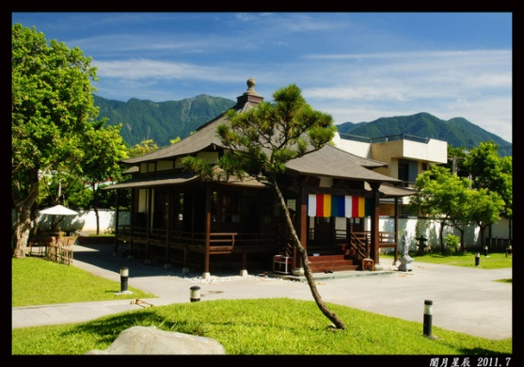
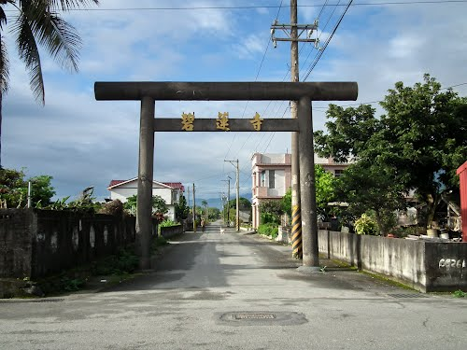
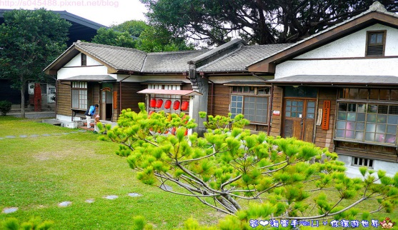
二、花蓮具有日治時期文化特色的名勝古蹟
穿越時空「日」不落
花
蓮
(圖片取自 花蓮觀光資訊網)

Slide 15
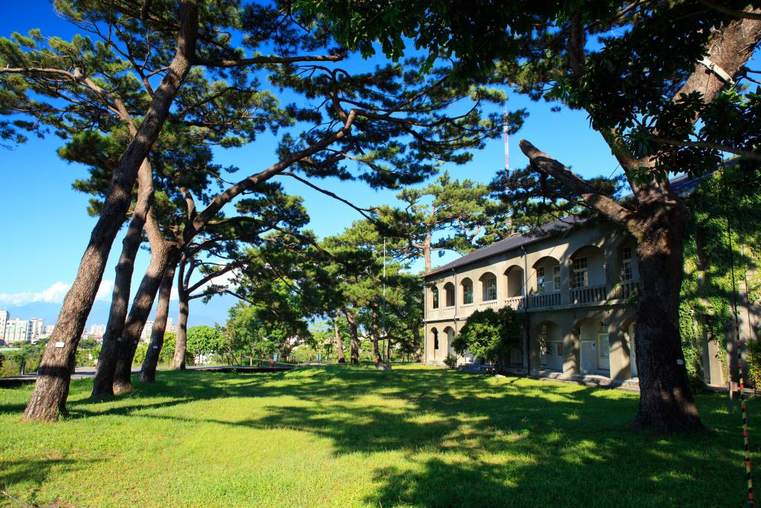
穿越時空「日」不落
老時空 | 新風貌
花蓮港兵事部 | 松園別館
1
1943年建造的軍事指揮中心和軍官休息場所
(圖片取自 花蓮觀光資訊網)

Slide 16
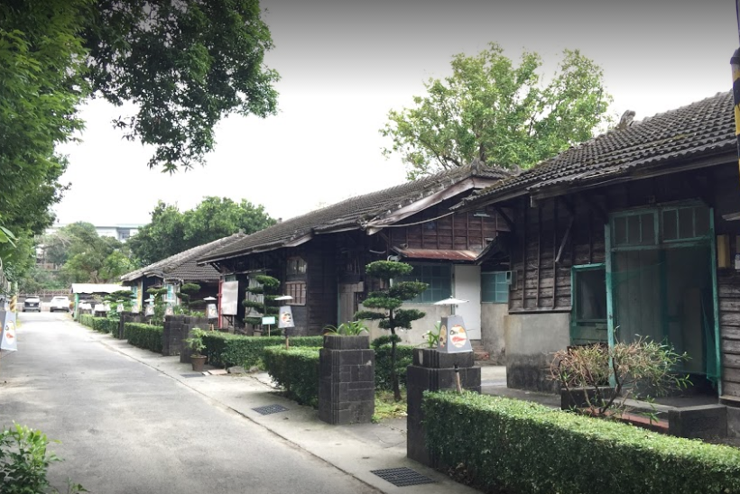
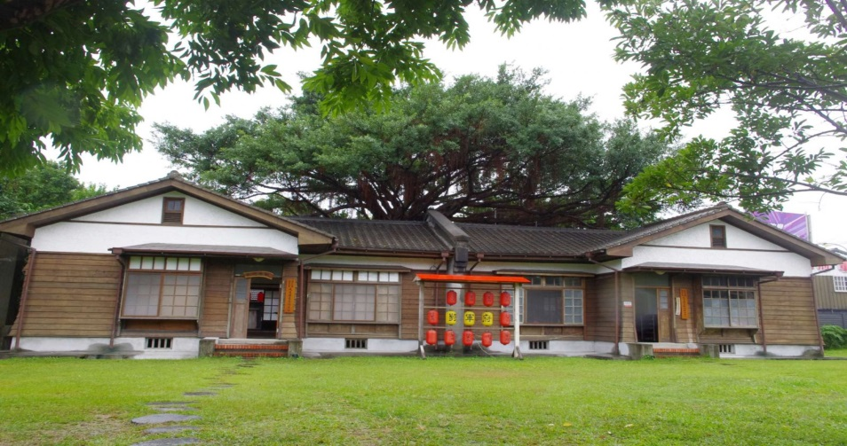
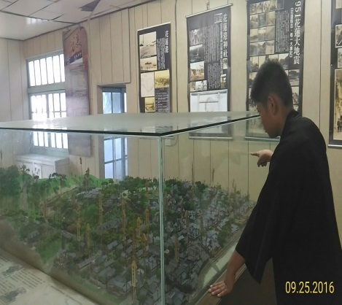
穿越時空「日」不落
老時空 | 新風貌
軍事指揮官宿舍 | 將軍府環境教育中心
2
1936年建於美崙溪畔的日式宿舍群

Slide 17
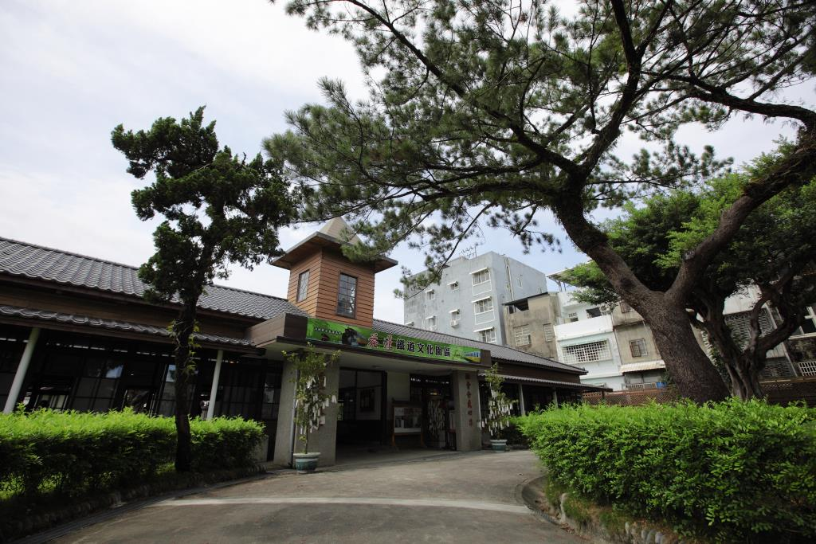
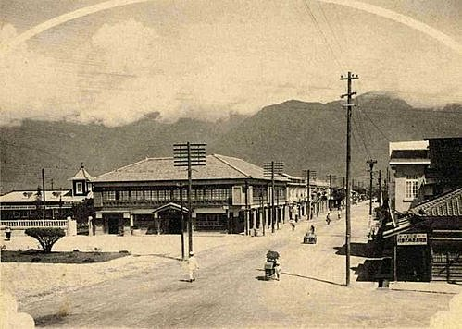
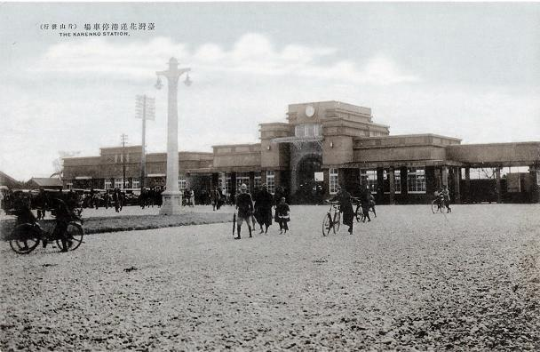
穿越時空「日」不落
老時空 | 新風貌
花蓮港驛 | 鐵道文化園區
3
1910年興建的花蓮港驛舊址
(圖片取自 花蓮觀光資訊網)

Slide 18
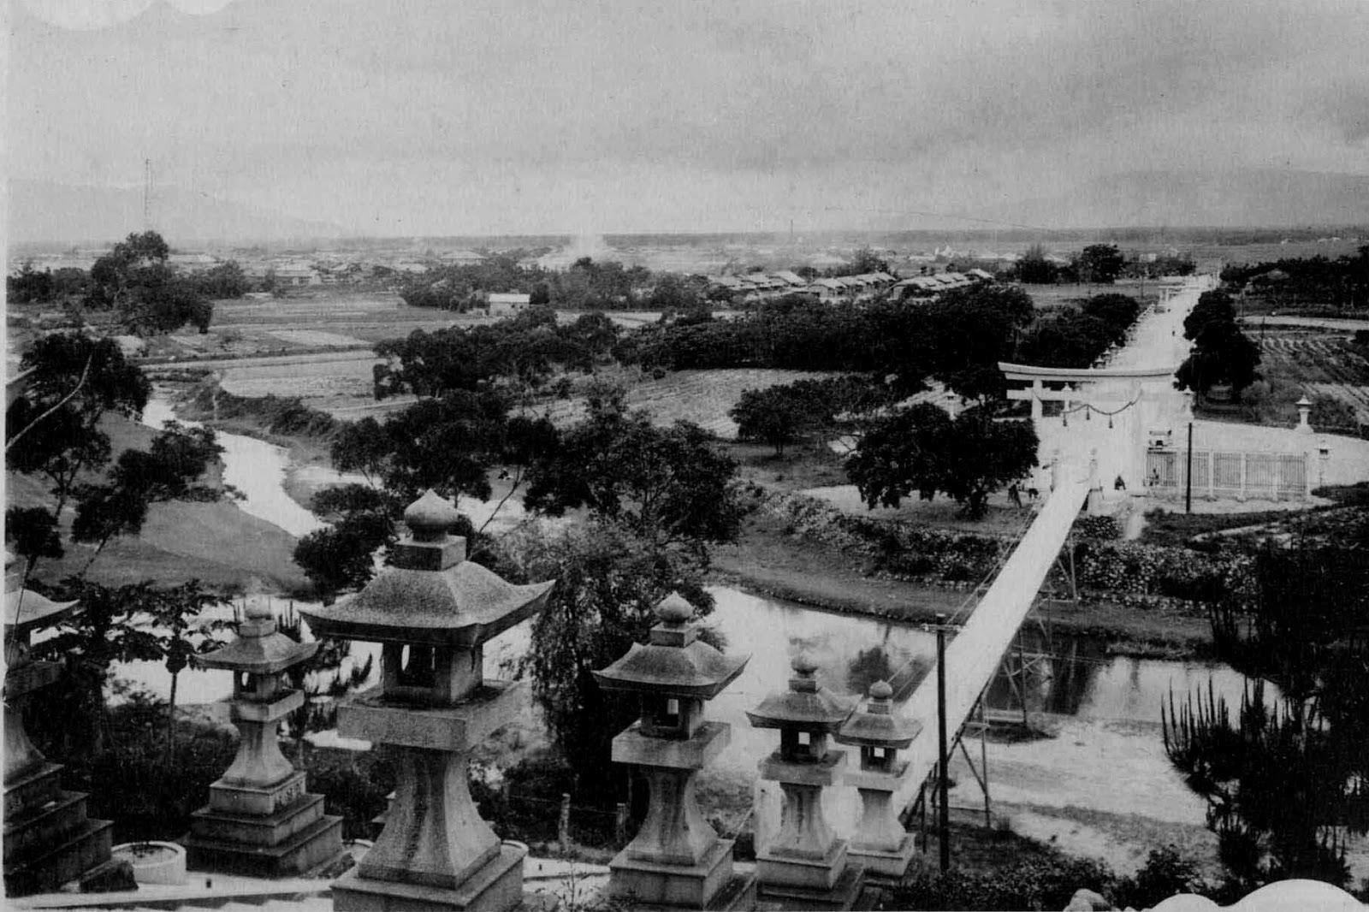
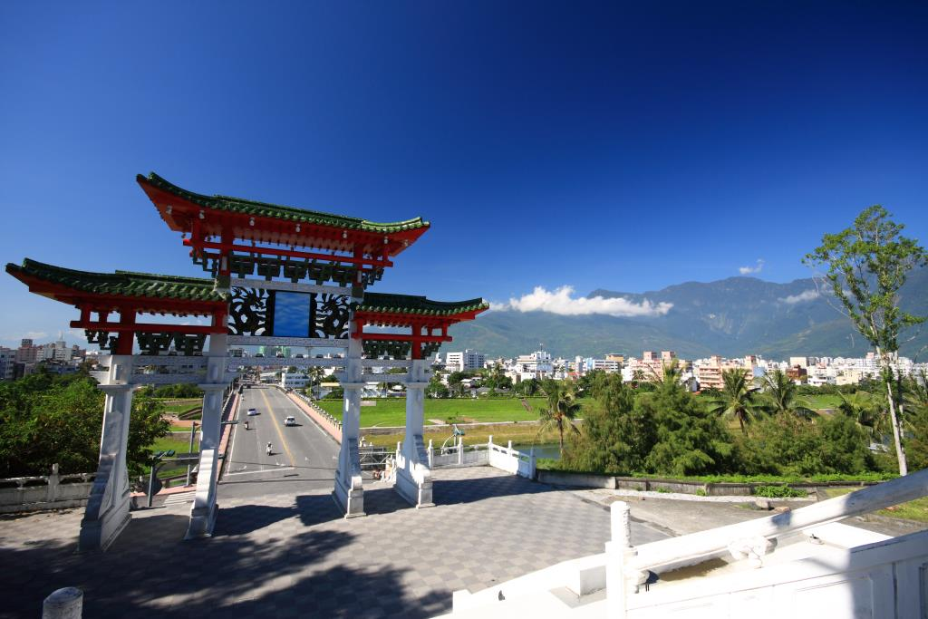
穿越時空「日」不落
老時空 | 新風貌
花蓮港神社 | 美崙山忠烈祠
4
1916年建立的花蓮居民信仰中心
(圖片取自 花蓮觀光資訊網與 國家圖書館 台灣記憶 系統)

Slide 19
穿越時空「日」不落
老時空 | 新風貌
花蓮中學教師宿舍 | 郭子究文化音樂館
5
1930年代興建的花蓮港中學校教師宿舍
(圖片取自 花蓮縣立文化中心)

Slide 20
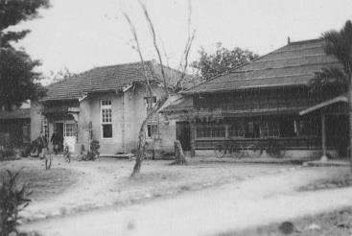
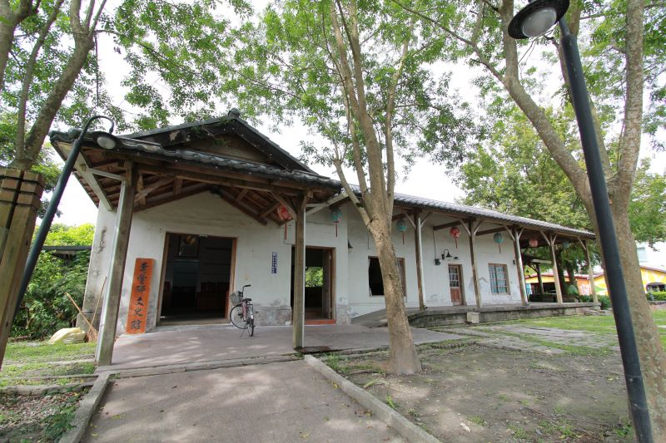
穿越時空「日」不落
老時空 | 新風貌
豐田移民村警察廳 | 壽豐鄉文史館
6
豐田移民村指導所
1910年開始設置的移民村—大和民族模範村
(圖片取自 花蓮觀光資訊網、文化部 國家文化資料庫)

Slide 21
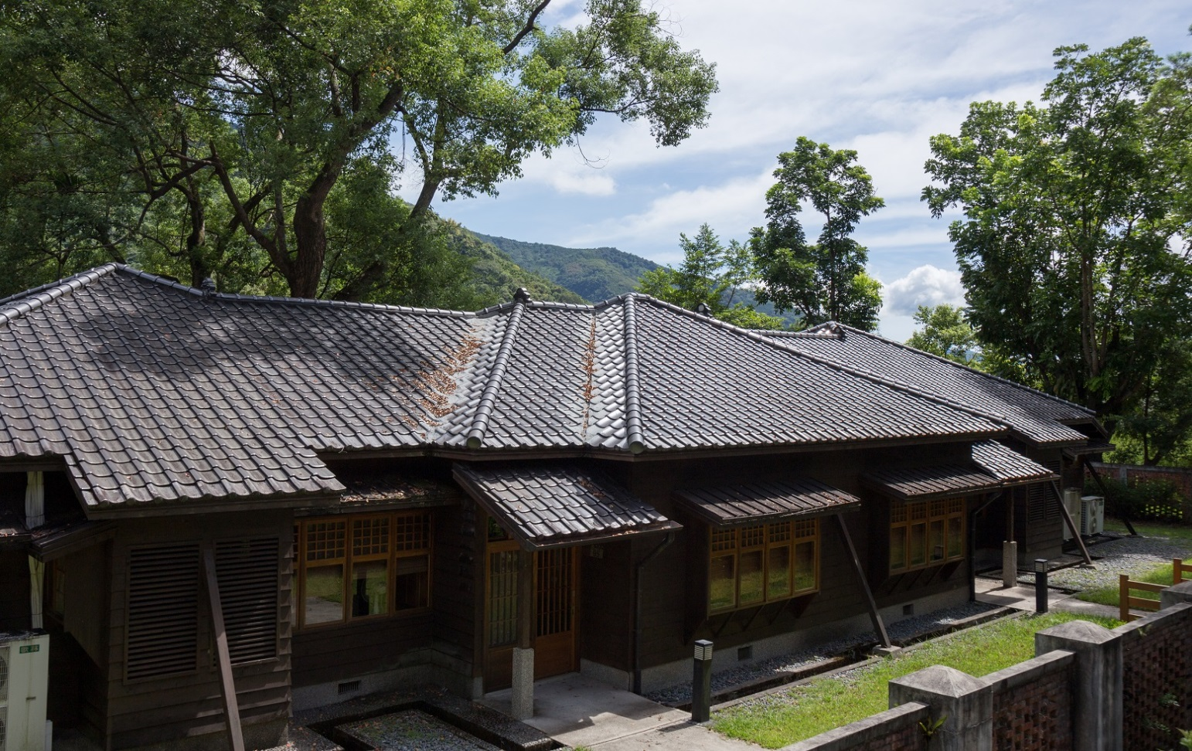
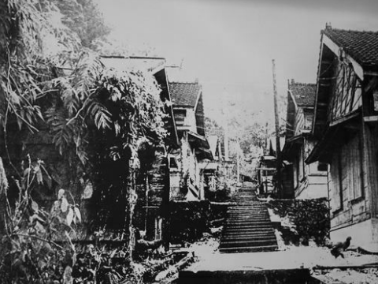
穿越時空「日」不落
老時空 | 新風貌
摩里沙卡 | 林田山文化園區
7
1918年「花蓮港木材株式會社」於此進行伐木事業
(圖片取自 花蓮觀光資訊網、文化部 國家文化資料庫)

Slide 22
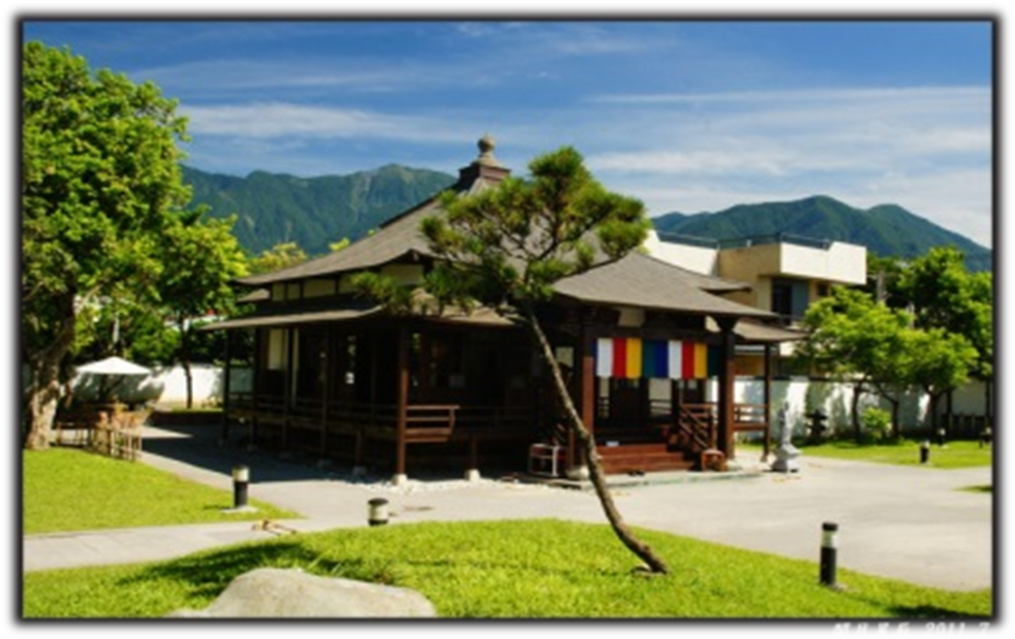
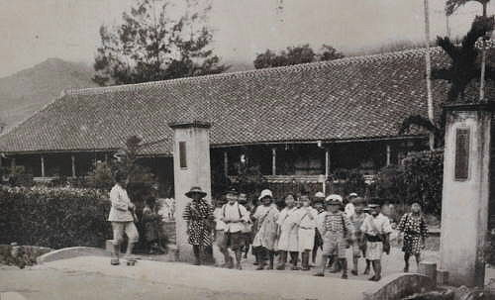
穿越時空「日」不落
老時空 | 新風貌
吉野村布教所 | 慶修院
8
至吉野布教所參訪的學童
1917吉野村募資興建的布教所
(圖片取自 花蓮觀光資訊網、國家圖書館 台灣記憶 系統)

Slide 23
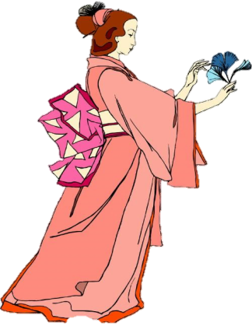
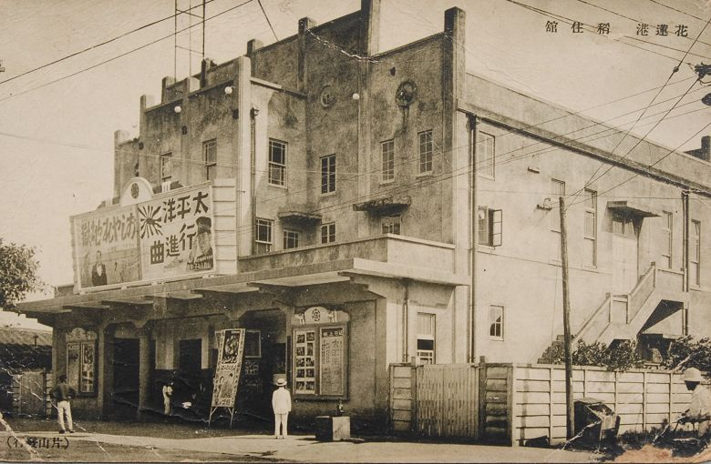
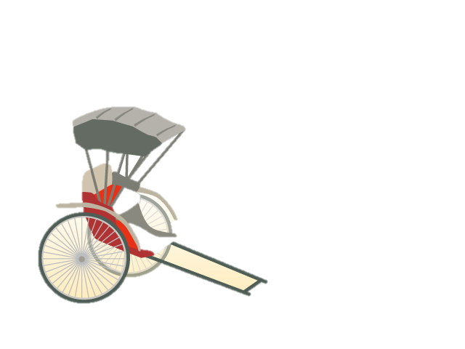
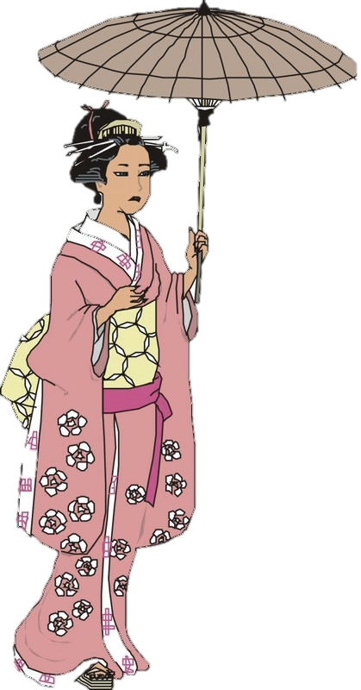
三、還原日治時期花蓮地區的生活樣貌的故事創作
穿越時空「日」不落
靜子的生活
Notes:
由於未婚夫建志在太魯閣事件中，為了執行公務，不幸壯烈犧牲。身為女性，要照顧兒子正雄，撐起家計。這位藝妲，靜子，一天要趕好幾場表演，夜末晨出，搭著車伕龍二的拉車從吉野村出發了，筑紫通上的戲院是今早表演的地方。

Slide 24
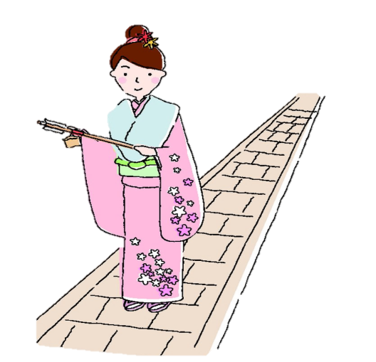
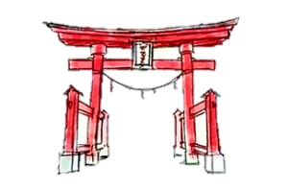
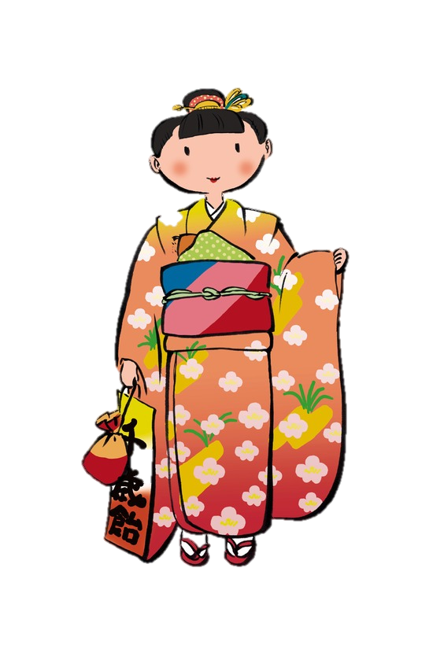
穿越時空「日」不落
Notes:
晚點要到將軍府以及為兒子送便當到花蓮港公學校，結束後，便開始徒步行走，以節省生活開銷。終於在下午2兩點前到達。表演的曲目為民謠《櫻花》，搭配扇子舞，負責三味線伴奏的是昨晚從遠在豐田的住所，連夜坐火車抵達的姐姐千歲。表演結束後，長官便帶著大佐到兵事部巡視。此時靜子倆姐妹到花蓮港神社追思丈夫。今晚千歲就先在妹妹家借住一宿，明早還要前往吉野神社參拜，祈求事業順利呢！話說，戲院老闆的女兒，今年已經滿15歲，要從林田山到花蓮高等女學校就讀了。

Slide 25
穿越時空「日」不落
四、結論
街角的昔「日」風情
蘊藏豐厚的人文面貌
歷史的洪流淘不盡
先民辛勤的印記
日治時期的花蓮地區發展
是在地邁向繁榮的基礎

Slide 26
報 告 完 畢
敬 請 指 教
自強國中「日」不落搜查隊
2016.10

